Slide 1
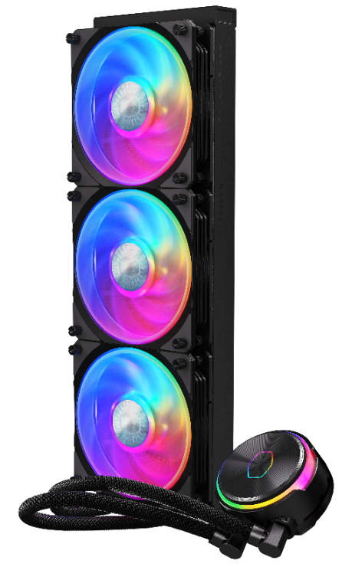
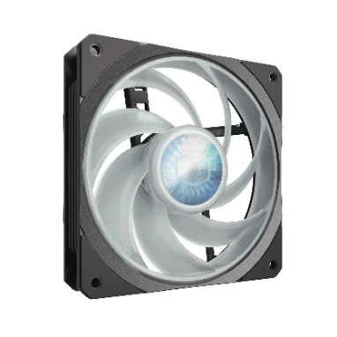
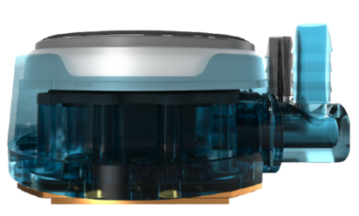
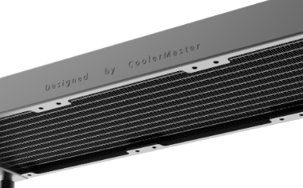
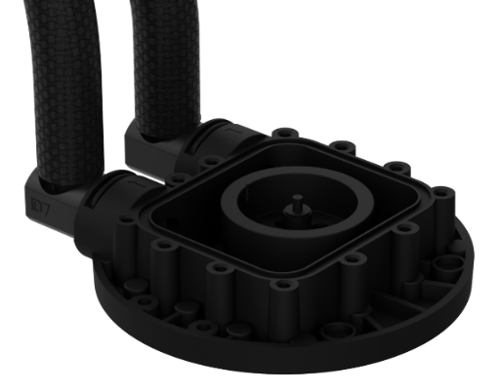
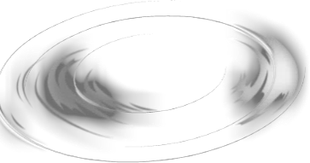
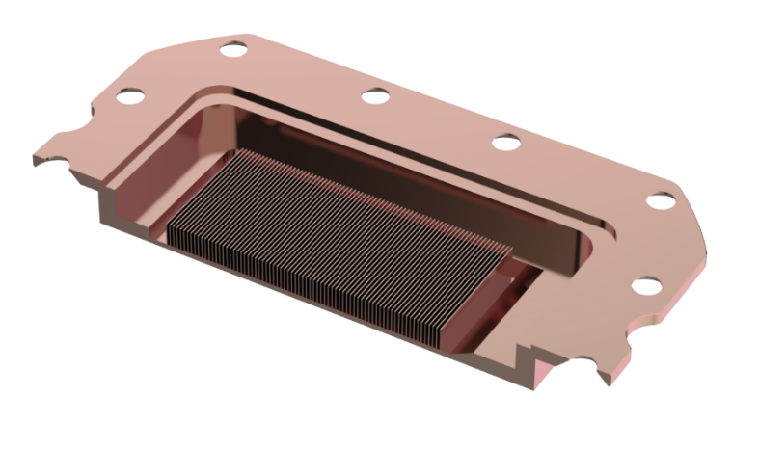
酷冷至尊的炎神P360是增强散热性能的新体现. 全新双腔体水头设计将重要精密组件置于冷水层空间, 实现单向流通, 有效防止热水回流, 旨在针对热点进行快速精确的散热. 为了达到最优异的热传导率, 研发团队计算出最佳的铜底面积和微通, 再搭配带有二代灯效的高性能风扇,连结扇叶与ORBS轴承的结合设计赋予产品更多的风量和风压方面的优势, 有效减少扰流, 降低噪音, 增加工作效率. 此外还采用了全新ARGB二代光效, 可与支持此功能的核心主板制造商同步灯效. 同时可以使用随附的二代ARGB控制器和MasterPlus⁺软件自定义每颗LED灯珠的模式 、颜色、 效果.
炎神P360
全新双腔体水头设计
高性能连叶扇
加厚高密度水排
相较于普通水冷头, 系统流量提升近34%, 水泵本身的最大噪音不超过15dBA, 实现了水泵内部冷热水分层流动, 进一步提高了散热效率和水冷头使用寿命.
专为此款散热器量身打造的具备二代灯效的高性能风扇,连结扇叶与ORBS轴承的结合设计赋予产品更多的风量和风压方面的优势.
新型加厚高密度弓字型鳍片设计的水排,散热面积较前代提升约25%,为空气流动提供更多空间.
极佳的热交换效率
水泵内部使用陶瓷轴承叶轮的高速电机可平衡进出散热器的水流道,有效减少运转过程中产生的噪音, 从而实现最高的热交换效率.
卓越的热传导性能
精密设计的超薄鳍片能形成更多水冷液微通道,提高换热效率, 尺寸高达62x56mm的铜底面积更能匹配Intel 12代CPU变大的顶盖, 接触更充分,导热更均匀.

Slide 2
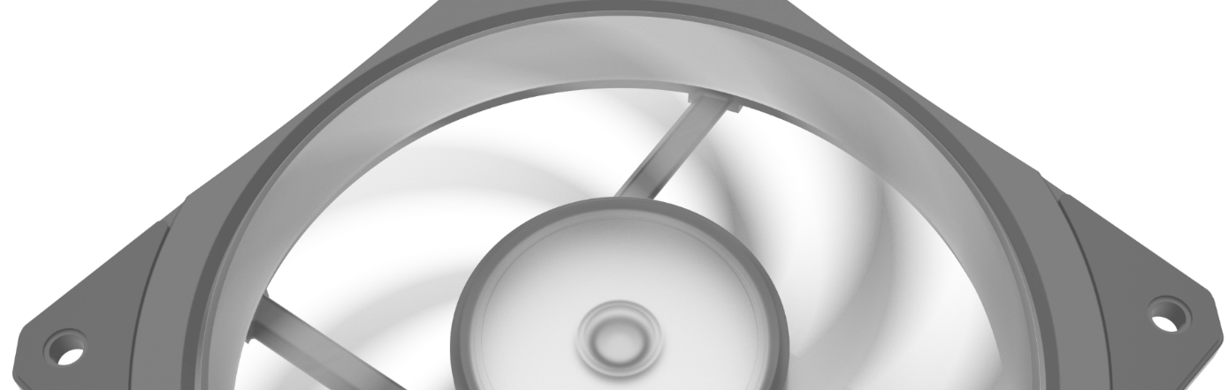


炎神P360专用风扇
全新具有二代灯效的高性能连叶扇, 风量可达72.37CFM, 而且相同转速下高性能连叶扇能在更大程度上减少运转过程中的噪音.
全新双腔体水头设计–相较于普通水冷头, 系统流量提升近34%, 水泵本身的最大噪音不超过15dBA, 实现了水泵内部冷热水分层流动, 进一步提高了产品的散热效率和水冷使用寿命.
高性能连叶扇-专为此款散热器量身打造的具备二代灯效的高性能风扇,连结扇叶与ORBS轴承的结合设计赋予产品更多的风量和风压方面的优势.
加厚高密度水排-新型加厚高密度弓字型鳍片设计的水排,散热面积较前代提升约25%,为空气流动提供更多空间.
极佳的热交换效率-水泵内部使用陶瓷轴承叶轮的高速电机可平衡进出散热器的水流道,有效减少运转过程中产生的噪音, 从而实现最高的热交换效率.
卓越的热传导性能-精密设计的超薄鳍片能形成更多水冷液微通道,提高换热效率, 尺寸高达62x56mm的铜底面积更能匹配Intel 12代CPU变大的顶盖, 接触更充分,导热更均匀.
产品名称 | 炎神P360
产品型号 | MLY-D36M-A23PZ-R1
外观颜色 | 黑色
内存兼容性 | N/A
质保 | 5年
CPU 接口 | Intel | Intel® LGA 1700 /1200 / 2066 / 2011-v3 / 2011 / 1200 / 1151 / 1150 / 1155 / 1156 socket
 | AMD | AMD® AM4 / AM3+ / AM3 / AM2+/ AM2 / FM2+ / FM2 / FM1/TR4
散热器 | 材质 | 铝
 | 尺寸(L x W x H) | 394 x 119.6 x 27.2mm
水泵 | 尺寸(L x W x H) | 89 x 75 x 40 mm
 | MTTF | >210,000小时
 | 噪音值(Max) | 15dB(A)
 | 接口 | 4-Pin
 | 额定电压 | 12 VDC
 | 功耗 | 6 W
风扇 | 尺寸(L x W x H) | 120 x 120 x 25 mm
 | 数量 | 3 Pcs
 | 灯效类型 | 二代灯效
 | 转速 (RPM) | 0~2300 ±10%
 | 风量 (Max) | 72.37 CFM
 | 噪音值 (Max) | 32dB(A)
 | 风压 (Max) | 2.96 (mmH2O)
 | 轴承 | ORBS
 | MTTF | >160,000小时
 | 电源接口 | 4-Pin PWM
 | 额定电压 | 12 VDC
 | 额定电流 | 0.15A
 | 安全电流 | 0.3A
EAN码 | 6928968314967
净重 | 1.98kg
毛重 | 3.01kg
包装尺寸(L x W X H) | 43.7 X 23.2 X 14.4 cm
外箱尺寸(L x W x H) | 57 x 45.5 x 26.5 cm
个/箱 | 4
Cont. | W/ Pallet | Carton/ Pallet | W/O Pallet
20’ | 1120 | 28 | N/A
40’ | 2352 | 28 | N/A
40 HQ | 2688 | 32 | N/A

